Slide 1
Муниципальное дошкольное образовательное бюджетное учреждение детского сада комбинированного вида № 20 города Лабинска муниципального образования Лабинский район
Презентация оздоровительной гимнастики
Инструктор по физической культуре:
Ушакова Татьяна Александровна
2014 г

Slide 2
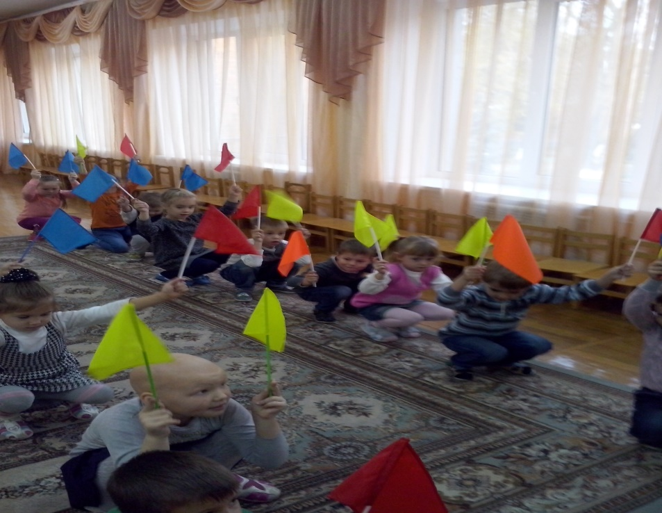
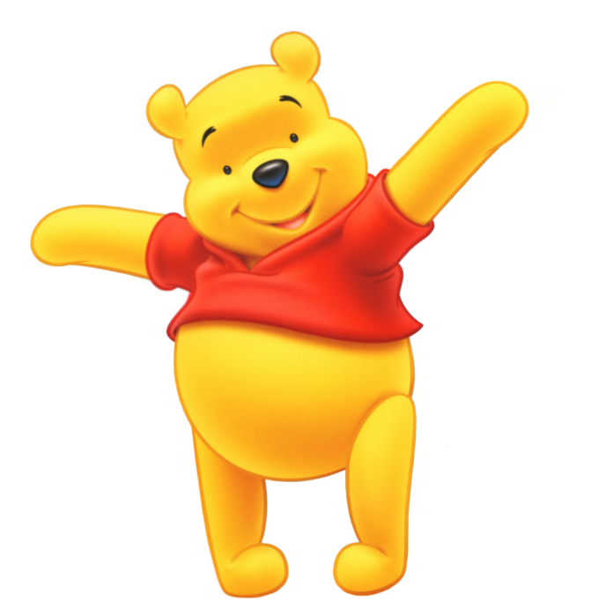
Оздоровительная гимнастика с флажками

Slide 3
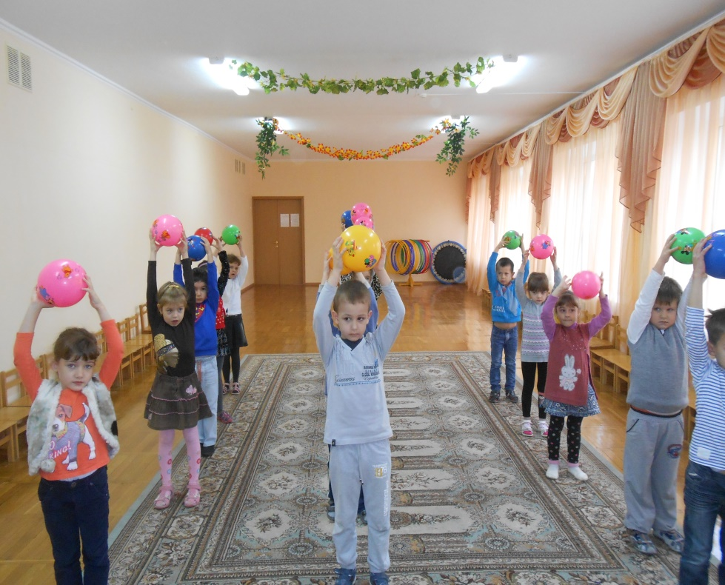
Оздоровительная гимнастика с мячами

Slide 4
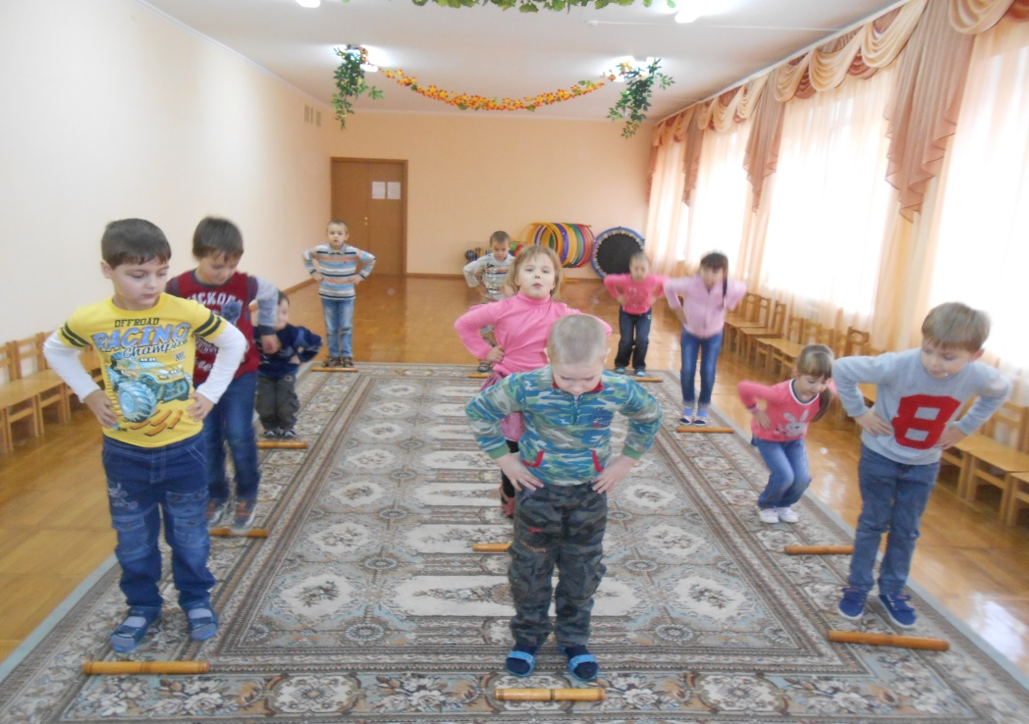
Оздоровительная гимнастика с гимнастическими палочками

Slide 5
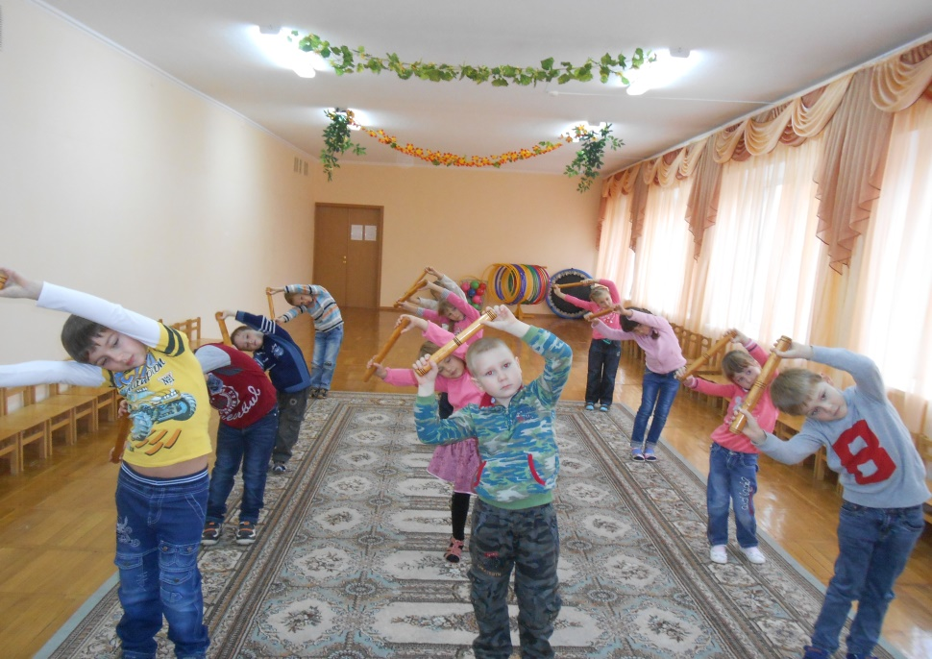
Оздоровительная гимнастика с гимнастическими палочками

Slide 6
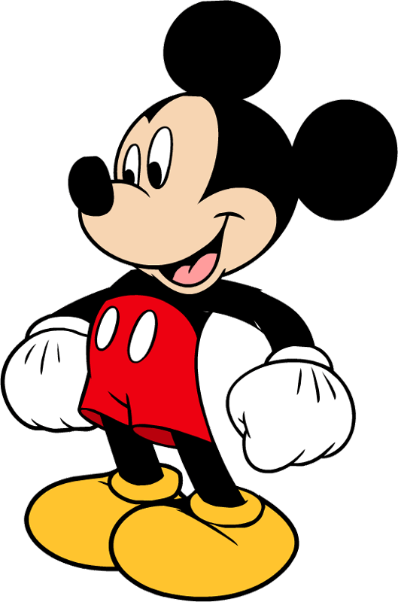
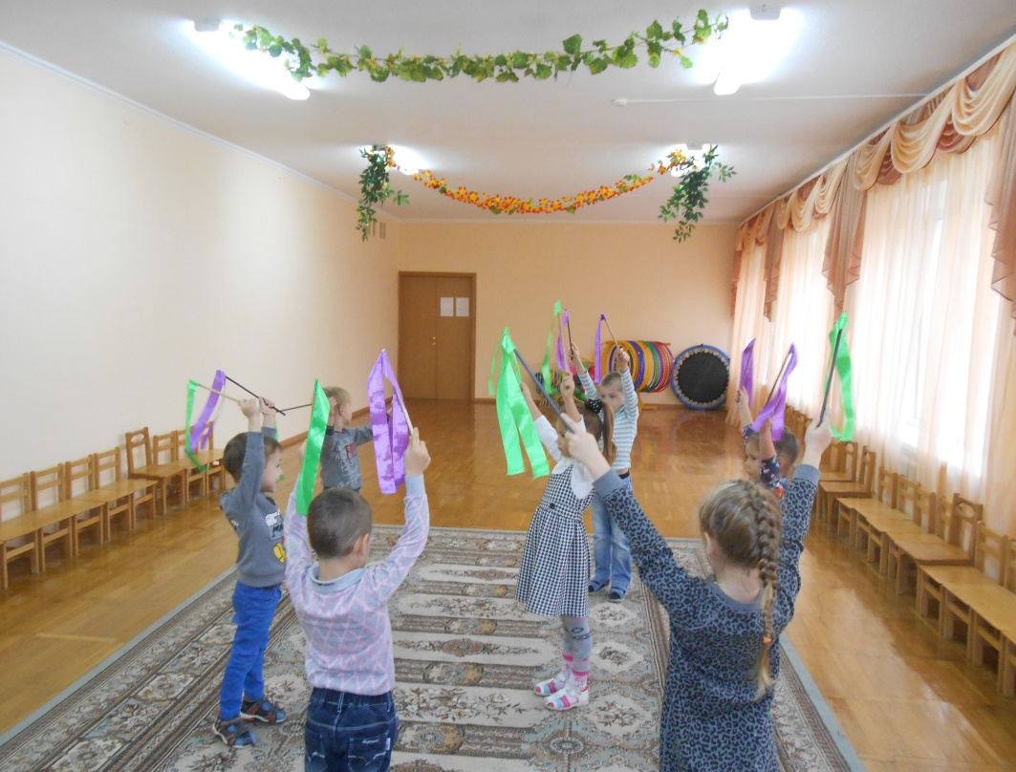
Оздоровительная гимнастика с ленточками

